Slide 1

SIGEPS
Carlos Rios, Filipe França, Maxsuell Oliveira, Joao Pedro, Sean Derik, Ananda

Slide 2
Objetivo do sistema
Projeto proposto pelo nosso professor Jorge, tem como objetivo um sistema de apoio a manutenção de software para otimizar as atividades de suporte e manutenção de sistemas que já existem. O sistema contara com funcionalidades de gerenciamento de manutenções e testes, automatizar processos, documentar chamados e gerar relatórios.
Melhorar a eficiência e a qualidade da manutenção de softwares e reduzir o tempo de resposta a problemas

Slide 3
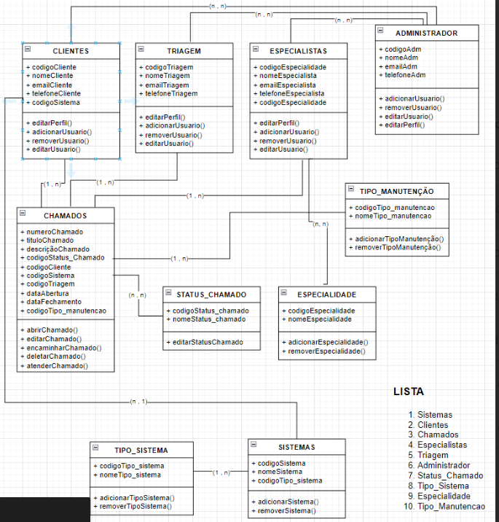
Documentação
Diagrama de classes

Slide 4
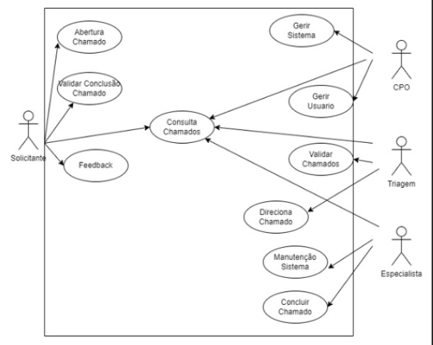
Documentação
Casos de uso

Slide 5
Explanação dos Módulos
TESTES DE SISTEMA
O que é?
Disciplina focada na identificação e correção de erros ou defeitos em software.
Conteúdo abordado:
Tipos de testes: unitários, integração, sistema, aceitação, e testes de regressão.
Ferramentas de automação de testes.
Criação de casos de teste e critérios de aceitação.
Importância dos testes no ciclo de desenvolvimento.
MANUTENÇÃO DE SISTEMAS
O que é: Envolve a atualização e melhoria contínua de sistemas de software após sua implantação.
Conteúdo abordado:
Tipos de manutenção: corretiva, adaptativa, perfectiva e preventiva.
Gerenciamento de mudanças e controle de versões.
Identificação e correção de bugs após o lançamento.
Melhoria de desempenho ou adequação a novos requisitos.

Slide 6
Explanação dos Módulos
IMPLANTAÇÃO DE SISTEMA
O que é: Trata do processo de colocar um sistema em produção, tornando-o acessível aos usuários finais.
Conteúdo abordado:
Planejamento e cronogramas de implantação.
Gerenciamento de migração de dados.
Configuração de ambientes de produção.
Gerenciamento de riscos e rollback (reversão) em caso de falha.

